Slide 1
Department of Pathology
Dr. Chi Ju Yeh

Slide 2
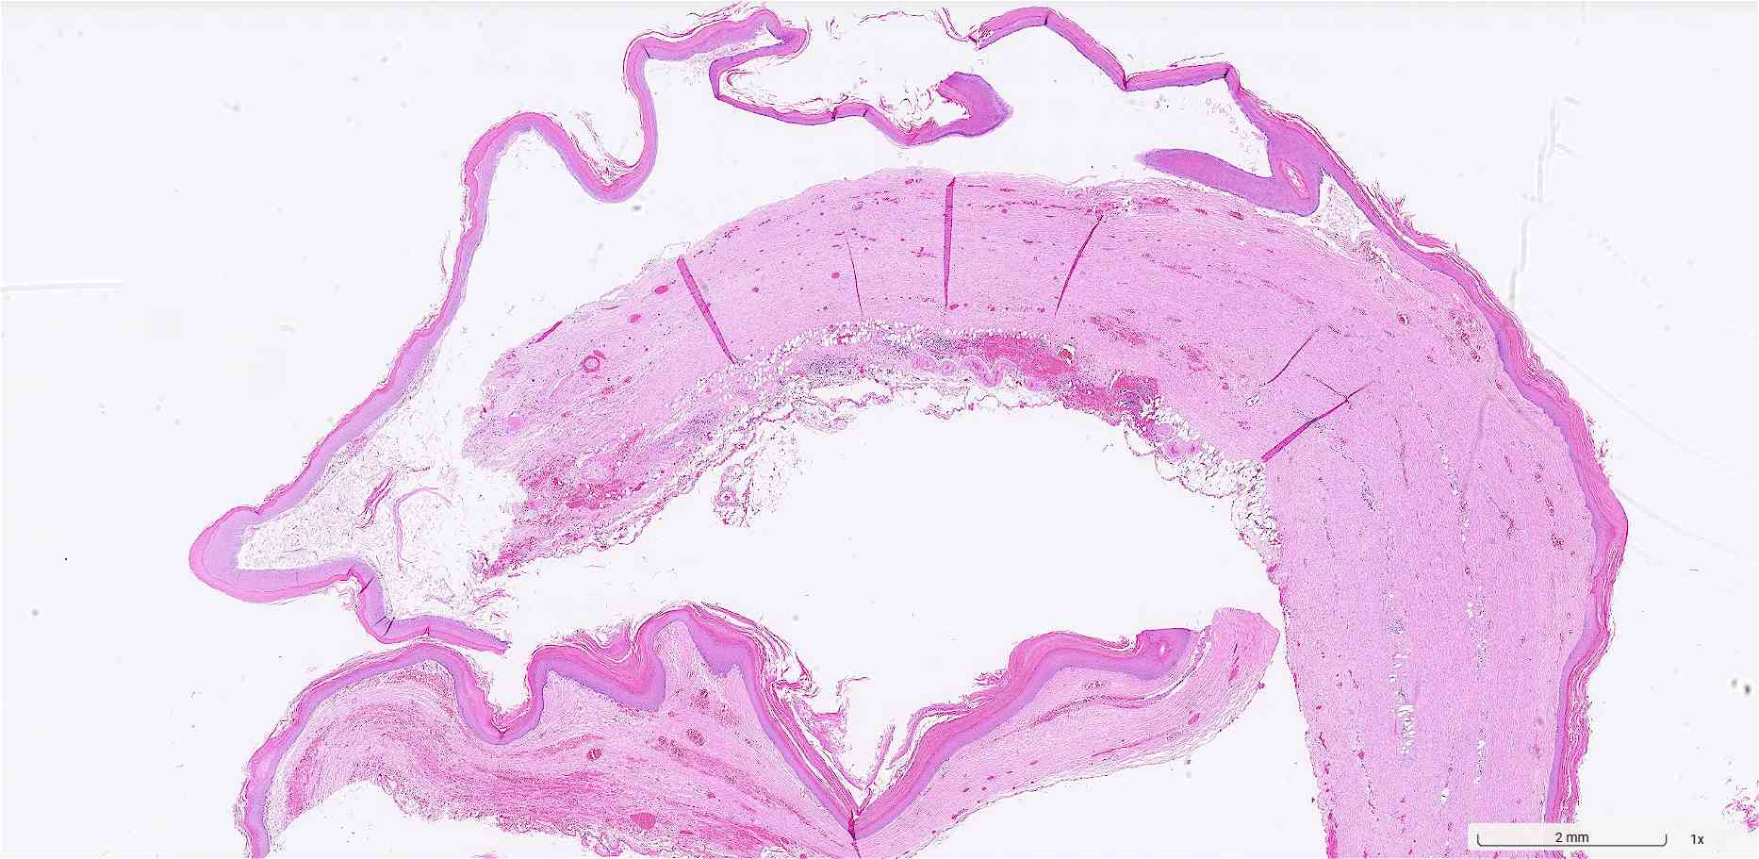
Notes:
收到的檢體為大量灰白色的碎塊或薄膜狀組織，最大塊為10 x 3 x 0.5 cm。 顯微鏡底下可見fibrous cystic wall lined by squamous epithelium，未見任何皮膚附屬器或脂肪組織。

Slide 3
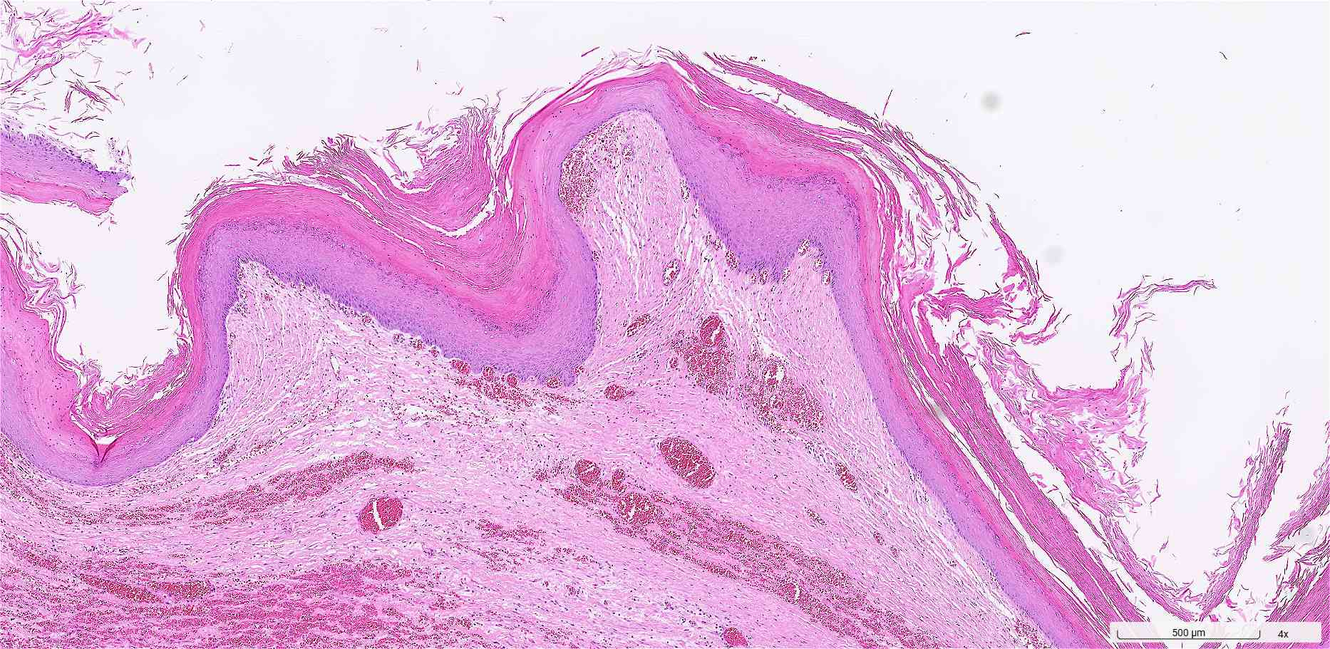
Notes:
同前，squamous epithelium角質化非常明顯。

Slide 4
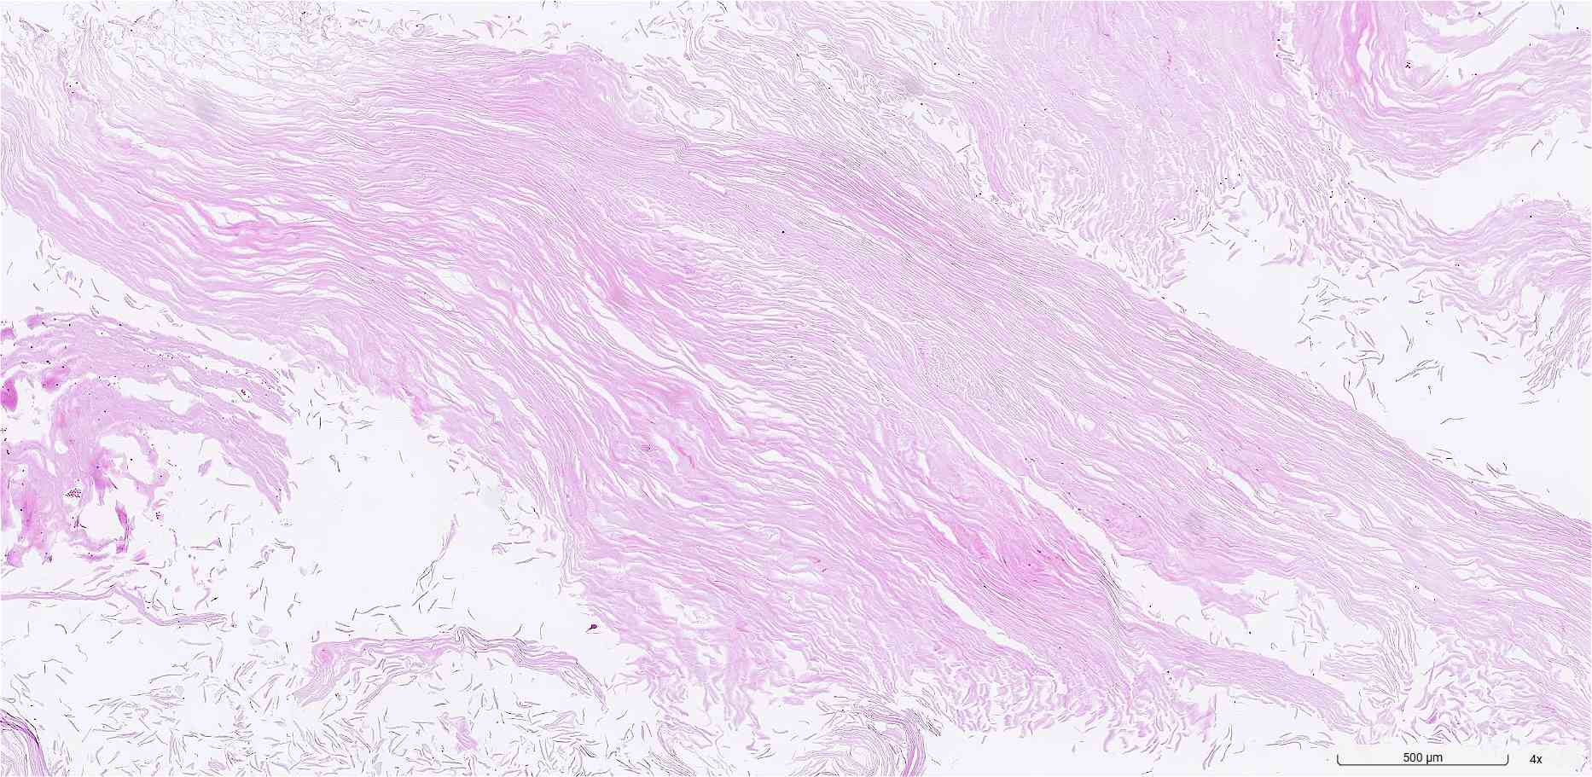
Notes:
囊腫內容物為keratin fragments。

Slide 5
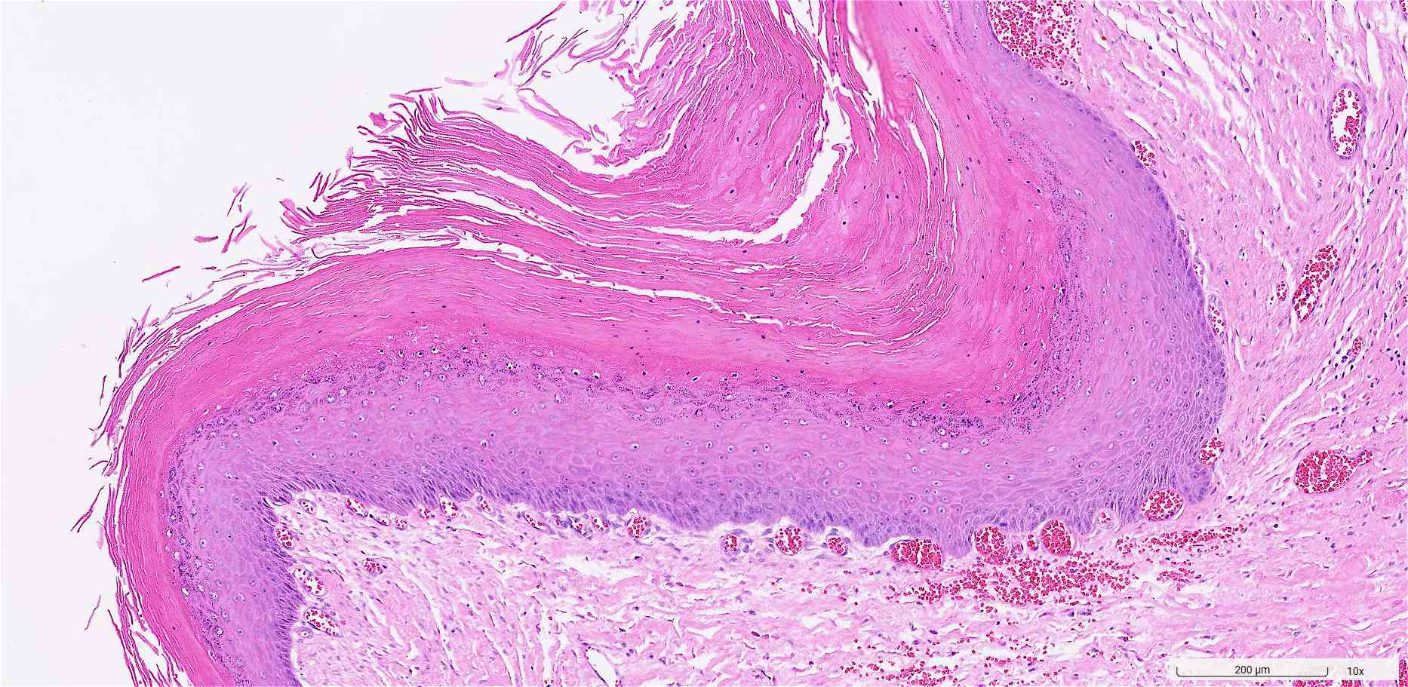
Notes:
高倍來看squamous epitheliumj為良性。

